Slide 1
Les loisirs
Qu’est-ce que tu fais comme
loisir?
Qu’est-ce que tu fais dans ton temps libre?
Est-ce que tu joues d’un instrument de musique?
Est-ce que tu fais d’un sport?
Est-ce que tu joues à un jeu?

Slide 2
Pour parler de mes activités du loisir
J’aime/j’adore/je déteste… (+ nom de l’activité)
La danse /la lecture /les sports/le yoga
FAIRE (pratiquer) + sport
Je fais + : de la danse/de la natation /
du foot / de l’équitation/du gym
Jouer + instrument de musique
Je joue du piano/je joue de la guitare/ je
joue de la flûte/ je joue du
Aller + quelque part
je vais à la plage tous les week-ends

Slide 3
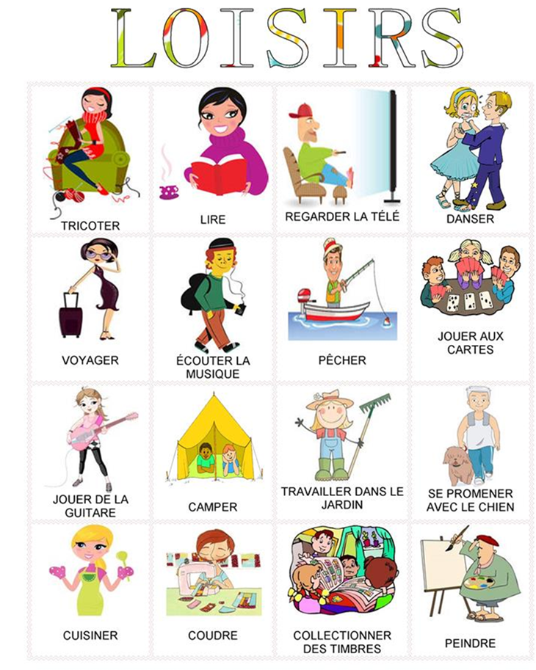
Qu’est-ce que tu aimes faire dans ton temps libre?
VERBE D’ACTIVITÉ
J’aime …
J’aime beaucoup…
J’adore…
Je n’aime pas..
Je déteste…
Je préfère…
Mon loisir préféré est…
Dans mon temps libre, j’adore lire, danser, cuisiner, peindre…et toi? Moi, je n’aime pas cuisiner, je préfère aller dans un restaurant.

Slide 4
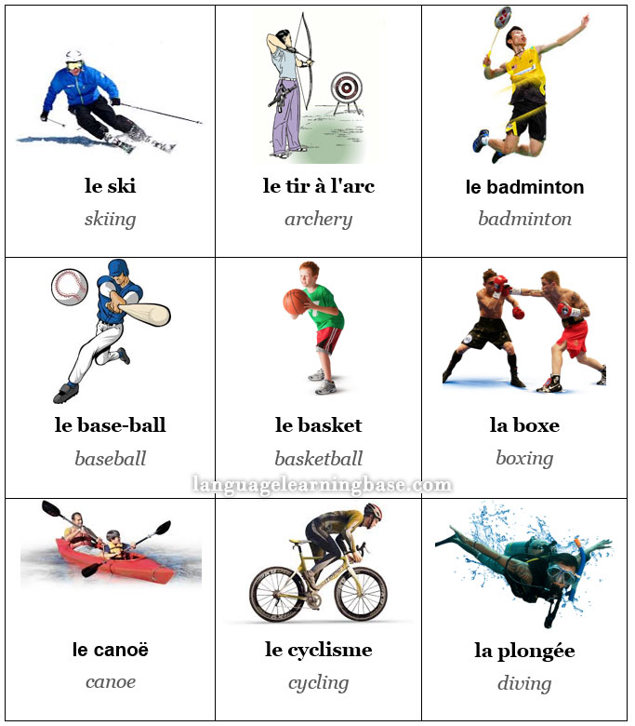
Aimer, adorer, préférer, détester,
Ne pas aimer…
+
Un sport
Une activité
J’aime le canoë
Ils aiment la boxe
Ma sœur aime le tir à l’arc.
Je n’aime pas le base-ball.

Slide 5
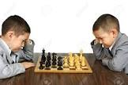
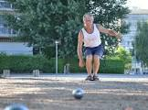

Slide 6
AIMER ADORER DÉTÉSTER NE PAS AIMER + ACTIVITÉ (verbe ou nom) |  | Chanter Aller à la montagne Regarder des films Ecrire des poèmes Prendre des photos Chater avec mes amis Surfer sur Internet Faire des nouveaux amis Regarder les étoiles Le cinéma Le théâtre La natation La lecture La musique | J’aime regarder des films chez moi. Nous n’aimons pas surfer sur Internet, nous détestons les nouvelles technologies et les réseaux sociaux. J’adore le jardinage et m’occuper de mes plantes.

Slide 7
Quel est ton loisir préféré?
Mon loisir préféré est voyager
Le loisir préféré de ma mère est aller au cinéma.
Mon loisir préféré est cuisiner.

Slide 8
Parler des sports:
1- Quel est ton sport préféré?
J’aime le tennis
J’adore le rugby
Mon sport préféré est la natation/ le yoga/ le vélo/ le foot/ le basquet/ l’équitation/ la moto/ l’escrime/ la danse/la course/la randonnée…
2- Est-ce que tu fais d’un sport?
Oui, je fais de la natation.
Oui, je fais de la danse tous les jours.
Oui, je fais du foot tous les samedis matin.
Non, je ne fais pas de sport.

Slide 9
VERBE | ARTICLES CONTRACTÉS | ACTIVITÉ | EXEMPLES
FAIRE DE + SPORT Je fais Tu fais Il fait Elle fait On fait Nous faisons Vous faites Ils font Elles font | de + le = du de + la = de la de + l’ = de l’ de + les = des | le foot le basquet le tennis le yoga le vélo l’équitation l’escrime la natation la voile la course la randonnée la luge | Je fais du foot. Elle fait de l’équitation. Nous faisons du tennis. Elles font du basquet. On fait du yoga. Marie fait de la course. Les enfants font du vélo. Elle fait des arts martiaux-

Slide 10
Exemples
Qu’est-ce que tu aimes faire comme loisir? J’aime lire et cuisiner!
Est-ce que tu aimes jouer aux cartes? Oui, j’adore jouer aux cartes avec mes amis!
Tu aimes voyager? Oui, j’aime beaucoup voyager en train!
Aimes-tu camper? Non, je n’aime pas ça.
Est-ce que tu aimes pêcher? Non, je déteste pêcher.
Qu’est-ce que tu préfères faire le soir, regarder la télé ou lire? Je préfère regarder les infos à la télé.
Quel est ton loisir préféré? Mon loisir préféré est jouer de la guitare.
Et toi, qu'est-ce que tu fais comme activité de loisir?

Slide 11
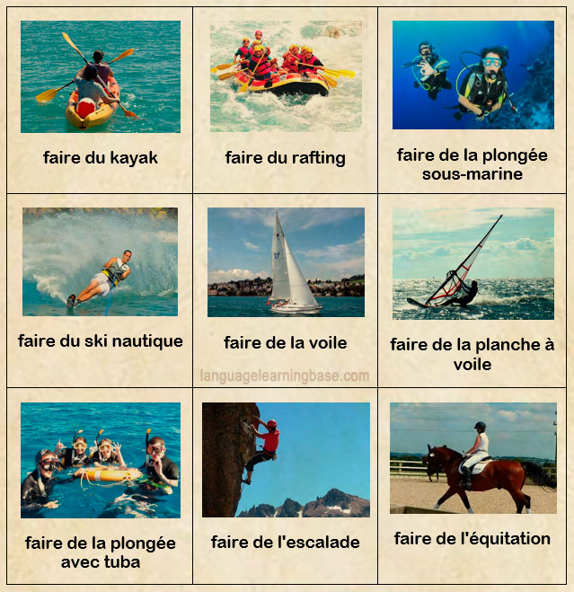
Qu’est-ce que tu aimes faire en été?
En été, j’aime beaucoup faire du rafting!
Qu’est-ce qu’ils font en vacances?
Ils font du ski nautique.
Qu’est-ce qu’il fait?
Il fait de l’escalade en montagne.

Slide 12
https://flenantes.wordpress.com/2015/02/05/les-sports-loisirs-activites-et-les-gouts/

Slide 14
Verbe aller à quelque part
Je vais
Tu vas
Il va
Elle va
On va
Nous allons
Vous allez
Ils vont
Elles vont
Au cinéma
Au théâtre
Au gym
Au centre commercial
À la plage
à l’église
À la bibliothèque
Aux matchs de foot
Aux courses hippiques
Chez des amis
Chez ma copine/mon copain

Slide 15
VERBE | ARTICLE CONTRACTÉ | JEUX | EXEMPLES
JOUER À + JEU Je joue Tu joues Il joue Elle joue On joue Nous jouons Vous jouez Ils jouent Elles jouent | à + le = au à + la = à la à + l’ = à l’ à + les = aux | La pétanque le ludo le loto la loterie la poupée la balle la marelle les billes les cartes les échecs | Nous jouons au loto. Ils jouent à la corde à sauter. Tu joues à la balle. Les enfants jouent à la marelle. Je joue aux échecs.

Slide 18
VERBE | ARTICLE CONTACTÉ | INSTRUMENT DE MUSIQUE | EXEMPLES
JOUER DE + INSTRUMENT Je joue Tu joues Il joue Elle joue On joue Nous jouons Vous jouez Ils jouent Elles jouent | de + le = du de + la = de la de + l’ = de l’ de + les = des | La guitare La flûte La viole La basse La batterie La harpe L’harmonica Le violon Le piano Le saxo | Nous jouons de la guitare. Elle joue de la batterie. Mon mari joue du piano. Sophie joue de la harpe. Inti Illimani joue instruments autocanons.

Slide 19
https://didier-equipereussite.com/ressources/exercices/atelier/A1/atelier_a1_mn_unite5_site/atelier_a1_mn_unite5_site-quz-0008.html
https://learningapps.org/watch?v=pq5g6qdtc18
https://trainfrench.com/French/Vocabulaire/Exos_vocabulaire/Loisirs/jouer_a_jouer_de_pop_up.htm
https://trainfrench.com/French/Vocabulaire/Exos_vocabulaire/Loisirs/jouer_a_jouer_de_pop_up.htm
https://toutenfrancais.tv/sports-et-loisirs-fle/

